Slide 1
Kinect를 이용한 수화번역기
지도교수: 정인환
기 업: 소프트프렌즈
팀 명: DSLR
팀 원: 박정호 김면중
권순일 문대식
Notes:
안녕하십니까. 저는 DSLR조의 발표자 000입니다. 저희 조의 주제는 Kinect를 이용한 수화번역기 입니다. 저희 조는 정인환 교수님의 지도 아래 박정호, 김면중, 권순일, 문대식 4명으로 구성되어 있습니다.

Slide 2
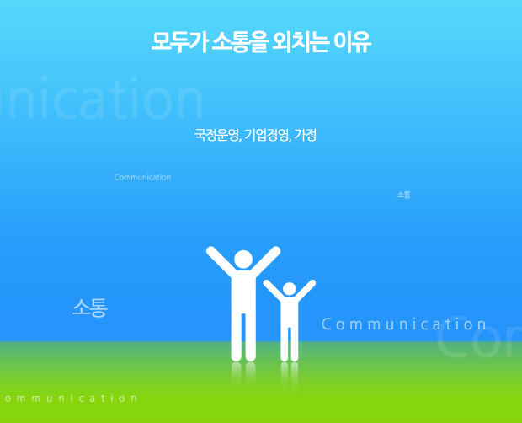
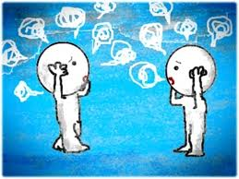
필요성
Notes:
일상생활에서 청각 장애인은 수화를 통해 의사소통을 함
하지만 대부분의 일반인 경우 수화를 알지 못하는 사람이 대부분임
그러므로 장애인과 일반인이 의사소통하기 위해 수화를 일반 문자나 음성으로 번역해 주는 시스템이 필요하다고 생각하게 됨

Slide 3
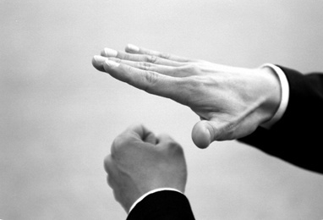
개발 목표
한글
수화 번역 시스템
사랑해
Notes:
예를 들어 수화를 사용하는 사람이 ‘사랑해’ 와 같은 수화 동작을 하면 중간 단계에서 ‘한국어 수화 번역 시스템’ 이 사람의 동작을 인식하여 ‘사랑해’ 라는 문자를 출력해주게 됨.
우리는 이 중간 단계에 해당하는 ‘한국어 수화 시스템’을 개발 하고자 함.

Slide 4
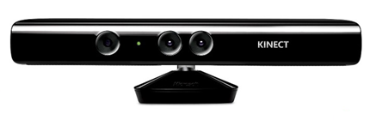
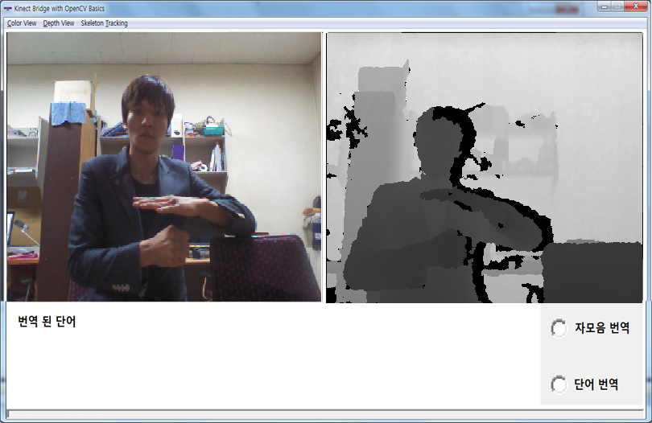
수화번역 시스템 구조
수화번역시스템
동작
수화 번역 시스템
단어, 자모음
데이터
데이터
데이터
수화 DB
사랑합니다
Notes:
학습 : KINECT를 통해 사람의 동작을 영상을 통하여 입력 받아 수화 번역 시스템을 통해 특수한 데이터 값으로 수화 DB에 저장
번역 : KINECT를 통해 사람의 동작을 영상을 통하여 입력 받아 수화 번역 시스템을 통해 수화 DB에 저장 된 데이터 값과 비교하여 일치하면 단어나 자모음을 출력

Slide 5
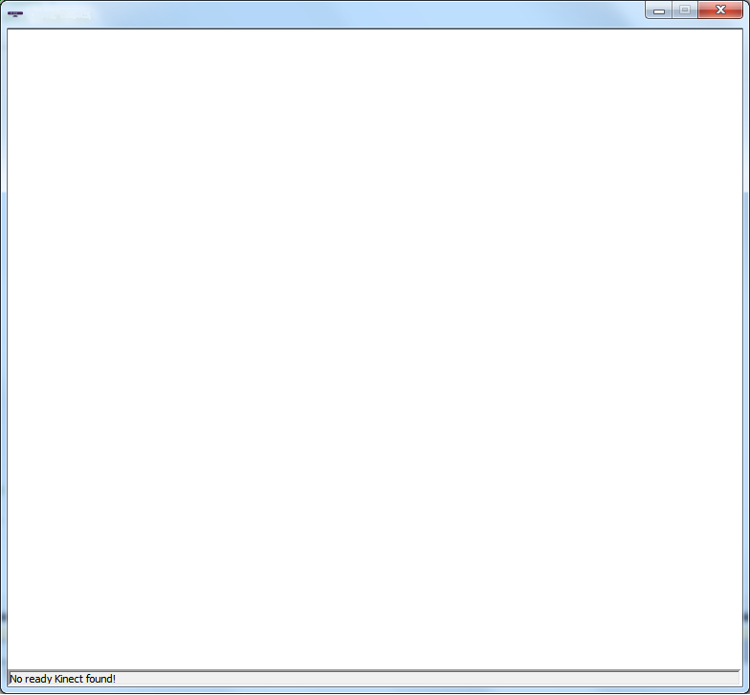
예상 결과물 - 메뉴
Kinect를 이용한
학습하기
수화 번역 시스템
자모음 및 단어 학습
D S L R
번역하기
자모음 및 단어 번역
Notes:
시스템 구조에 따라 메뉴 화면에서 수화 동작을 학습 시킬 수 있는 ‘학습하기’와 수화 동작을 번역할 수 있는 ‘번역하기’를 둘로 나누어 구성

Slide 6
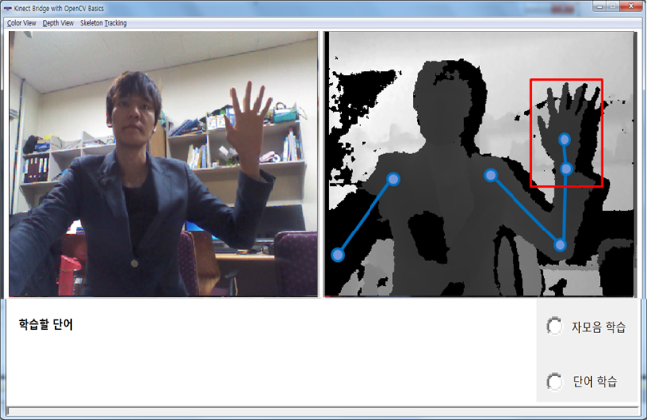
예상 결과물 – 학습(단어, 자모음)
Start
Stop
Notes:
먼저 학습을 시킬 자료형을 결정 하기 위해 자모음 학습과 단어 학습 중 하나를 선택한다.
그리고 나서 학습할 단어를 텍스트 창에 입력한 후 Start 버튼을 누르고 수화 동작을 KINECT에 입력한 후 Stop 버튼을 눌러 학습을 종료한다.
이렇게 하면 ‘수화 번역 시스템’에 의하여 KINECT를 통해 입력한 동작이 DataBase에 특수한 데이터로 저장되게 된다.

Slide 7
예상 결과물 – 번역(단어, 자모음)
사랑합니다
Notes:
학습과 마찬가지로 먼저 번역 할 자료형을 결정 하기 위해 자모음 번역과 단어 번역 중 하나를 선택한다.
그리고 나서 수화 동작을 KINECT에 입력하면 ‘수화 번역 시스템’에 의하여 KINECT를 통해 입력한 동작과 DataBase에 저장된 데이터를 비교하여 일치하는 데이터값에 관한 수화 내용을 텍스트창에 출력한다.

Slide 8
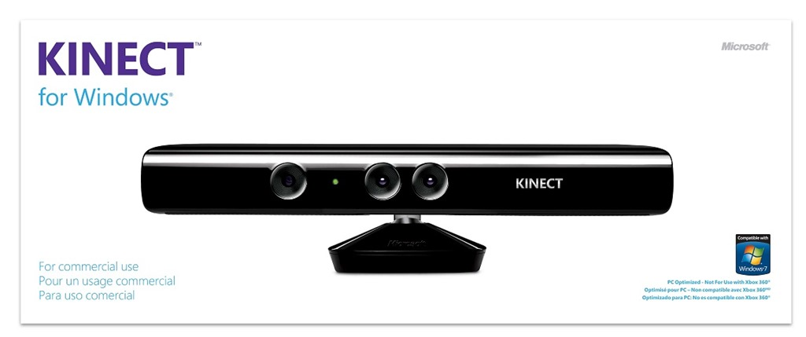


개발도구 및 환경
Notes:
Visual Studio 2010을 통해 개발
API는 KINECT를 이용한 개발을 위한 KINECT SDK와 영상 처리 관련하여 OpenCV 이용
단, KINECT SDK를 이용하기 위해서는 Windows 7 OS를 기반으로 하여야 함.

Slide 9
현재 진행 상황과 향후 일정
일련 번호 | 내 용 | 세부 추진 일정 (월) |  |  |  |  |  |  |  |  |  |  |  | 상 세
 |  | 3 |  |  |  | 4 |  |  |  | 5
1 | 자료수집 & Study |  |  |  |  |  |  |  |  |  |  |  |  | KINCET 관련 API Study 및 관련 논문 검색
2 | Demo(ver.1.0) |  |  |  |  |  |  |  |  |  |  |  |  | UI설계 및 Kinect 영상 출력
3 | Demo(ver.2.0) |  |  |  |  |  |  |  |  |  |  |  |  | 손 위치 및 손가락 제스처 인식
4 | Demo(ver.3.0) |  |  |  |  |  |  |  |  |  |  |  |  | 제스처 데이터 저장
5 | DSLR(ver.1.0) |  |  |  |  |  |  |  |  |  |  |  |  | DB와 연동하여 수화 학습 & 수화 인식 UI 완벽 구현
6 | Debugging & Test
Notes:
현재 상황은 단어 학습을 위한 손 위치 및 동작 제스처의 데이터 저장까지 완료된 상태이며, 비교 알고리즘을 적용하고 있는 중이다.
향후 일정은 자모음 학습을 위한 손가락들의 위치와 손가락 제스처의 데이터 저장을 완료한 후 비교 알고리즘을 완벽히 적용하여 수화 번역 시스템을 완성할 계획이다.

Slide 10
데모 동영상
Notes:
데모 동영상 실행

